Slide 1
第六章 树和二叉树
树的概念和基本术语
二叉树
二叉树遍历
二叉树的计数
树与森林
霍夫曼树

Slide 2
树的概念和基本术语
树的定义
树是由 n (n ≥ 0) 个结点的有限集合。如果 n = 0，称为空树；如果 n > 0，则
有且仅有一个特定的称之为根(Root)的结点，它只有直接后继，但没有直接前驱；
当n > 1，除根以外的其它结点划分为 m (m >0) 个互不相交的有限集 T₁, T₂ ,…, T_{m}，其中每个集合本身又是一棵树，并且称为根的子树(SubTree)。

Slide 3
例如
A
A
B
C
D
只有根结点的树
E
F
G
H
I
J
K
L
M
有13个结点的树
其中：A是根；其余结点分成三个互不相交的子集，
T1={B,E,F,K,L}； T2={C,G}； T3={D,H,I,J,M},
T1,T2,T3都是根A的子树，且本身也是一棵树

Slide 4
树的基本术语
A
1层
B
C
D
2层
height
= 4
E
F
G
H
I
J
3层
K
L
M
4层
结点
结点的度
叶结点
分支结点
子女
双亲
兄弟
祖先
子孙
结点层次
树的深度
树的度
有序树
无序树
森林

Slide 5
结点：一个数据元素及指向其子树的分支。
结点的度：结点拥有的子树个数。
叶结点：度为零的结点。
子女：结点子树的根。
兄弟：同一结点子女。
祖先：根到该结点路径上的所有结点。
子孙：某结点为根的子树上的任意结点。
结点层次：从根开始，根为第一层，根的子女为第二层，以此类推。
树的深度（高度）：树中结点的最大层次数。
有序树：树中结点的子树由左向右有序。
森林：m(m ≥ 0)棵互不相交的树。

Slide 6

二叉树 (Binary Tree)
定义
一棵二叉树是结点的一个有限集合，该集合或者为空，或者是由一个根结点加上两棵分别称为左子树和右子树的、互不相交的二叉树组成。
特点
每个结点至多只有两棵子树（二叉树中
不存在度大于2的结点）
五种形态
L
R
L
R

Slide 7
性质
性质1 在二叉树的第 i 层上至多有 2^{i －1}个结点。(i ≥ 1) [证明用归纳法]
证明：当i=1时，只有根结点，2 ^{i-1}=2 ⁰=1。
假设对所有j，i>j≥1，命题成立，即第j层上至多有2 ^{j-1} 个结点。
由归纳假设第i-1 层上至多有 2^{i －2}个结点。
由于二叉树的每个结点的度至多为2，故在第i层上的最大结点数为第i-1层上的最大结点数的2倍，即2* 2^{i －2}= 2 ^{i-1。}

Slide 8
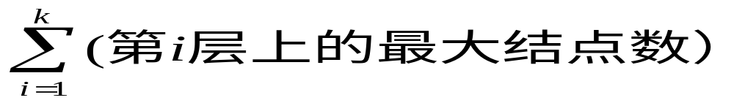
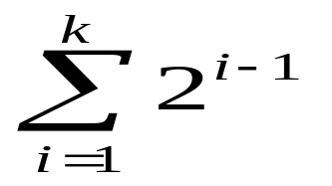
性质2 深度为 k 的二叉树至多有 2^{k} -1个结点(k ≥ 1)。
证明：由性质1可见，深度为k的二叉树的最大结点数为
＝
＝2⁰ + 2¹ + … + 2^{k-1} = 2^{k} -1

Slide 9
性质3 对任何一棵二叉树T, 如果其叶结点数为 n₀, 度为2的结点数为 n₂,则n₀＝n₂＋1.
证明：若度为1的结点有 n₁ 个，总结点个数为 n，总边数为 e，则根据二叉树的定义，
n = n₀ + n₁ + n₂ e = 2n₂ + n₁ = n - 1
因此，有 2n₂ + n₁ = n₀ + n₁ + n₂ - 1
n₂ = n₀ - 1 n₀ = n₂ + 1

Slide 10
两种特殊形态的二叉树
定义1 满二叉树 (Full Binary Tree)
一棵深度为k且有2^{k} -1个结点的二叉树称为满二叉树。
1
3
2
4
5
7
6
8
9
10
11
12
13
14
15
满二叉树

Slide 11
定义2 完全二叉树 (Complete Binary Tree)
若设二叉树的高度为h，则共有h层。除第 h 层外，其它各层 (0 ∼ h-1) 的结点数都达到最大个数，第 h 层从右向左连续缺若干结点，这就是完全二叉树。
1
2
3
完全二叉树
4
5
7
6
8
9
10
11
12
1
1
2
3
3
2
4
5
4
5
6
非完全二叉树
6
7

Slide 12
性质4 具有 n 个结点的完全二叉树的深度为⎣log₂(n) ⎦＋1
证明：
设完全二叉树的深度为 h，则根据性质2和完全二叉树的定义有
2^{h－1} - 1 < n ≤ 2^{h} - 1或 2^{h－1} ≤ n < 2^{h}
取对数 h－1 ≤ log₂n < h，又h是整数，
因此有 h = ⎣log₂(n) ⎦ ＋1

Slide 13
性质5 如将一棵有n个结点的完全二叉树自顶向下，同一层自左向右连续给结点编号0, 1, 2, …, n-1，则有以下关系：
若i = 0, 则 i 无双亲
若i > 0, 则 i 的双亲为⎣(i -1)/2⎦
若2*i+1 < n, 则 i 的左子女为 2*i+1，若2*i+2 < n, 则 i 的右子女为2*i+2
若结点编号i为偶数，且i!=0,则左兄弟结点i-1.
若结点编号i为奇数，且i!=n-1,则右兄弟结点为i+1.
结点i 所在层次为⎣log₂(i+1) ⎦ +1
0
1
2
3
4
5
6
7
8
9

Slide 14
二叉树的存储结构
顺序表示
1
1
2
3
2
3
4
5
6
7
4
5
6
8
9
10
7
8
9
10
9
1 2 3 4 0 5 6 7 8 0 0 910
1 2 3 4 5 6 7 8 910
完全二叉树 一般二叉树
的顺序表示 的顺序表示

Slide 15
链表表示
lChild data rChild
含两个指针域的结点结构
lChild data parent rChild
含三个指针域的结点结构
parent
data
data
lChild
rChild
lChild
rChild
二叉链表
三叉链表

Slide 16
性质：
含有n个结点的二叉链表中有n+1个空链域。
证明：对于叶结点n₀有两个空链域，n₁有1个空链域，n₂没有空链域。所以
空链域数＝2n₀+n₁
将n₀=n₂+1代入得(根据性质3)
2n₀+n₁=n₀+n₁+n₂+1=n+1

Slide 17

二叉树链表表示的示例
root
root
root
A
A
∧
A
∧
∧
B
B
B
C
D
∧
C
∧
D
∧
C
∧
D
E
F
∧
E
∧
∧
F
∧
∧
E
∧
∧
F
∧
二叉树 二叉链表 三叉链表

Slide 18

三叉链表的静态结构
root
data parent leftChild rightChild
A
0
1
2
3
4
5
A -1 1 -1
B 0 2 3
C 1 -1 -1
D 1 4 5
E 3 -1 -1
F 3 -1 -1
B
C
D
E
F

Slide 19
二叉链表的定义
typedef char TreeData; //结点数据类型
typedef struct node { //结点定义
TreeData data;
struct node * leftChild, * rightchild;
} BinTreeNode;
typedef BinTreeNode * BinTree;
//根指针

Slide 20
二叉树遍历
树的遍历就是按某种次序访问树中的结点，要求每个结点访问一次且仅访问一次。
设访问根结点记作 V
遍历根的左子树记作 L
遍历根的右子树记作 R
则可能的遍历次序有
前序 VLR
中序 LVR
后序 LRV
V
L
R

Slide 21



中序遍历 (Inorder Traversal)
中序遍历二叉树算法的定义：
若二叉树为空，则空操作；
否则
  中序遍历左子树 (L)；
  访问根结点 (V)；
  中序遍历右子树 (R)。
  遍历结果
  a + b * c - d - e / f
-
+
/
a
*
e
f
b
-
c
d

Slide 22
中序遍历二叉树的递归算法
void InOrder ( BinTreeNode *T ) {
if ( T != NULL ) {
InOrder ( T->leftChild );
Visit( T->data);
InOrder ( T->rightChild );
}
}

Slide 23


前序遍历 (Preorder Traversal)
前序遍历二叉树算法的定义：
  若二叉树为空，则空操作；
  否则
    访问根结点 (V)；
    前序遍历左子树 (L)；
    前序遍历右子树 (R)。
  遍历结果
  - + a * b - c d / e f
-
+
/
a
*
e
f
b
-
c
d

Slide 24
前序遍历二叉树的递归算法
void PreOrder ( BinTreeNode *T ) {
if ( T != NULL ) {
Visit( T->data);
PreOrder ( T->leftChild );
PreOrder ( T->rightChild );
}
}

Slide 25



后序遍历 (Postorder Traversal)
后序遍历二叉树算法的定义：
  若二叉树为空，则空操作；
  否则
    后序遍历左子树 (L)；
    后序遍历右子树 (R)；
    访问根结点 (V)。
  遍历结果
  a b c d - * + e f / -
-
+
/
a
*
e
f
b
-
c
d

Slide 26
后序遍历二叉树的递归算法：
void PostOrder ( BinTreeNode * T ) {
if ( T != NULL ) {
PostOrder ( T->leftChild );
PostOrder ( T->rightChild );
Visit( T->data);
}
}

Slide 27
二叉树遍历应用
按前序建立二叉树(递归算法)
以递归方式建立二叉树。
输入结点值的顺序必须对应二叉树结点前序遍历的顺序。并约定以输入序列中不可能出现的值作为空结点的值以结束递归, 此值在RefValue中。例如用“@”或用“-1”表示字符序列或正整数序列空结点。

Slide 28
如图所示的二叉树的前序遍历顺序为
A B C @ @ D E @ G @ @ F @ @ @
A
B
@
C
D
@
@
E
F
@
G
@
@
@
@

Slide 29
Status CreateBiTree ( BiTree& T ) {
scanf(&ch); //读入根结点的值
if ( ch==‘’ ) T=NULL;
else{
if ( !(T=(BiTNode *)malloc(sizeof(BiTNode)))) exit(OVERFLOW); //建立根结点
T->data = ch;
CreateBiTree ( T->leftChild );
CreateBiTree ( T->rightChild );
}
return OK;
}//CreateBiTree

Slide 30
2. 计算二叉树结点个数(递归算法)

Slide 31
2. 计算二叉树结点个数(递归算法)
int Count ( BinTreeNode *T ) {
if ( T == NULL ) return 0;
else return 1 + Count ( T->leftChild )
+ Count ( T->rightChild );
}

Slide 32
3. 求二叉树中叶子结点的个数

Slide 33
3. 求二叉树中叶子结点的个数
int Leaf_Count(Bitree T)
{//求二叉树中叶子结点的数目
if(!T) return 0; //空树没有叶子
elseif(!T->lchild&&!T->rchild) return 1;
//叶子结点
else return Leaf_Count(T-lchild)+Leaf_Count(T-rchild); //左子树的叶子数加上右子树的叶子数
}

Slide 34
4. 求二叉树高度(递归算法)

Slide 35
4. 求二叉树高度(递归算法)
int Height ( BinTreeNode * T )
{
if ( T == NULL ) return 0;
else {
int m = Height ( T->leftChild );
int n = Height ( T->rightChild ) );
return (m > n) ? m+1 : n+1;
}
}

Slide 36
5. 复制二叉树(递归算法)

Slide 37
5. 复制二叉树(递归算法)
BiTNode* Copy( BinTreeNode * T )
{
if ( T == NULL ) return NULL;
if(!(Temp=(BiTNode *)malloc(sizeof(BiTNode)))) exit(OVERFLOW);
Temp->data=T->data;
Temp-> leftChild = Copy( T->leftChild );
Temp-> rightChild = Copy(T->rightChild ); return Temp;
}

Slide 38
6. 判断二叉树等价(递归算法)

Slide 39
6. 判断二叉树等价(递归算法)
int Equal( BinTreeNode *a, BinTreeNode *b) {
if ( a == NULL && b == NULL ) return 1;
if ( a !== NULL && b !== NULL
&& a->data==b->data
&& equal( a->leftChild, b->leftChild)
&& equal( a->rightChild, b->rightChild) )
return 1;
return 0;//如果a和b的子树不等同，则函数返回0
}

Slide 40

中序遍历二叉树(非递归算法)用栈实现
a
c
b
a
d
a
b
a
a
d
e
a b入栈
b退栈
访问
d退栈
访问
d入栈
e
c
c
e 退栈
访问
c 退栈
访问
a退栈
访问
c e 入栈
栈空

Slide 41
void InOrder ( BinTree T ) {
stack S; InitStack( &S ); //递归工作栈
Push(S,T); //初始化
while ( !StackEmpty(S) {
while(GetTop(S,p)&&p) Push(S, p->lchild);
Pop(S,p);
if ( !StackEmpty(S) ) { //栈非空
Pop(S, p); //退栈
Visit(p->data); //访问根
Push(S, p->rchild);
}//if
}//while
return ok;
}
a
b
c
d
e

Slide 42
前序遍历二叉树(非递归算法)用栈实现
a
a
d
c
b
c
c
c
∧
∧
∧
∧
d
e
访问
a
进栈
c
左进
b
访问
b
进栈
d
左进
空
退栈
d
访问
d
左进
空
退栈
c
访问
c
左进
e
访问
e
左进
空
退栈
∧
结束

Slide 43
void PreOrder( BinTree T ) {
stack S; InitStack(S); //递归工作栈
BinTreeNode * p = T; Push (S, NULL);
while ( p != NULL ) {
Visit(p->data);
if ( p->rightChild != NULL )
Push ( S, p->rightChild );
if ( p->leftChild != NULL )
p = p->leftChild;//进左子树
else Pop( S, p );
}
}
a
b
c
d
e

Slide 44
后序遍历二叉树(非递归算法)用栈实现
后序遍历时使用的栈的结点定义
typedef struct {
BinTreeNode *ptr; //结点指针
enum tag{ L, R }; //该结点退栈标记
} StackNode;
根结点的
tag = L，表示从左子树退出, 访问右子树。
tag = R, 表示从右子树退出, 访问根。
ptr tag{L,R}

Slide 45
  void PostOrder ( BinTree T ) {
  stack S; InitStack(S); StackNode w;
  BinTreeNode * p = T;
  do {
  while ( p != NULL ) { //向左子树走
  w.ptr = p; w.tag = L; Push (S, w);
  p = p->leftChild; }
  int continue = 1; //继续循环标记

Slide 46
  while ( continue && !StackEmpty(S) ) {
  Pop (S, w); p = w.ptr;
  switch ( w.tag ) { //判断栈顶tag标记
  case L : w.tag = R; Push (S, w);
  continue = 0;
  p = p->rightChild; break;
  case R : Visit( p->data);
  }
  }
  } while ( p != NULL || !StackEmpty(S) );
}

Slide 47
练习:交换二叉树各结点的左、右子树
(递归算法)

Slide 48
练习:交换二叉树各结点的左、右子树
(递归算法)
void unknown ( BinTreeNode * T ) {
BinTreeNode *p = T, *temp;
if ( p != NULL ) {
temp = p->leftChild;
p->leftChild = p->rightChild;
p->rightChild = temp;
unknown ( p->leftChild );
unknown ( p->rightChild );
}
}

Slide 49
不用栈消去递归算法中的第二个递归语句
  void unknown ( BinTreeNode * T ) {
  BinTreeNode *p = T, *temp;
  while ( p != NULL ) {
  temp = p->leftChild;
  p->leftChild = p->rightChild;
  p->rightChild = temp;
  unknown ( p->leftChild );
  p = p->rightChild;
  }
  }

Slide 50
使用栈消去递归算法中的两个递归语句
  void unknown ( BinTreeNode * T ) {
    BinTreeNode *p, *temp;
    stack S; InitEmpty (&S);
    if ( T != NULL ) {
    push(&S, T);
    while ( ! StackEmpty(&S) ) {
    Pop(&S, p); //栈中退出一个结点
  temp = p->leftChild; //交换子女
  p->leftChild = p->rightChild;
  p->rightChild = temp;

Slide 51
  if ( p->rightChild != NULL )
  push (&S, p->rightChild );
  if ( p->leftChild != NULL )
  push (&S, p->leftChild );
  }
  }
  }

Slide 52
线索二叉树 (Threaded Binary Tree)
对二叉树遍历的过程实质上是对一个非线性结构进行线性化的操作.
以二叉链表为存储结构时,结点的左右孩子可以直接找到,但不能直接找到结点的前驱和后继,而结点的前驱和后继只有在遍历二叉树的过程中才能得到.
用二叉链表表示的二叉树中,n个结点的二叉树有n+1个空链域，可利用这些空链域存储结点的前驱或后继。

Slide 53

结点结构
LeftChild
data
RightChild
LeftThread
RightThread
LeftThread=0, LeftChild为左子女指针
LeftThread=1, LeftChild为前驱线索
RightThread=0, RightChild为右子女指针
RightThread=1, RightChild为后继指针

Slide 54
typedef enum {Link,Thread} PointerTag;
//PointerTag为标志，Link=0代表指针，Thread=1代表线索
typedef struct BiThrNode{
TElemType data;
struct BiThrNode *lchild, *rchild;
PointerTag LTag,RTag;
}BiThrNode, *BiThrTree;

Slide 55
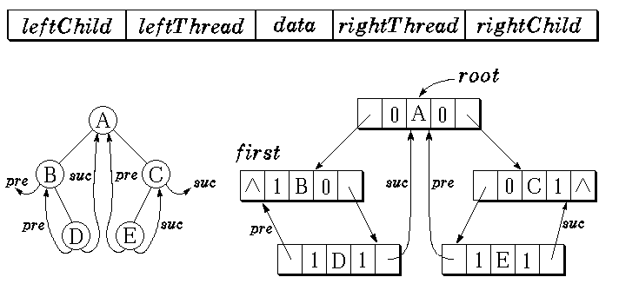
中序线索二叉树BDAEC

Slide 56
中序线索二叉树
后继：结点标志为1时，其右指针为其后继；结点标志为0时，其右子树最左下结点为其后继。
前驱：结点标志为1时，其左指针为其前驱；结点标志为0时，其左子树最右下结点为其前驱。
a
b
c
d
e

Slide 57
后序线索二叉树
后继：(1)根的后继为空。
(2)如果结点是双亲的右孩子或是左孩子但双亲没有右子树，则后继是其双亲。
(3)如果结点是双亲的左孩子且双亲有右子树，则后继是双亲右子树上先遍历到的结点。
总之，如果二叉树的应用主要是遍历或查找结点的前驱和后继则使用线索二叉树更为合适。

Slide 58
Status InOrderTraverse_Thr(BiThrTree T, Status (*Visit)(TElemType e)){
p=T->lchild;
while(p!=T){
while(p->LTag==Link)p=p->lchild;
if(!Visit(p->data)) return ERROR;
while(p->RTag==Thread && p->rchild!=T){
p=p->rchild; Visit(p->data);
}
p=p->rchild;
}
}//InOrderTraverse_Thr

Slide 59
通过中序遍历建立中序线索化二叉树
void InThreading(BiThrTree p){
if(p){
InThreading(p->lchild);//左子树线索化
if(!p->lchild) {p->LTag=Thread; p->lchild=pre;}//建立前驱线索
if(!pre->rchild) {pre->RTag=Thread; pre->rchild=p;}//建立后继线索
pre=p;//保持pre为下一结点的前驱
InThreading(p->rchild); //右子树线索化
}
}//InThreading

Slide 60
Status InOrderThreading(BiThrTree &Thrt, BiThrTree T){
//中序遍历并线索化二叉树，Thrt为头结点
if(!(Thrt=(BiThrTree)malloc(sizeof(BiThrNode)))) exit(OVERFLOW); //建头结点
Thrt->LTag=Link;
Thrt->RTag=Thread;
Thrt->rchild=Thrt; //头结点右指针回指
if(!T)Thrt->lchild=Thrt; //如果二叉树为空，则左指针也回指
else{
Thrt->lchild=T; pre=Thrt;//pre总是指向最后一个访问过的结点，也就是其后要访问结点的前驱
InThreading(T);//线索化的主过程
pre->rchild=Thrt; pre->RTag=Thread;
Thrt->rchild=pre;//将最后一个结点线索化
}
return OK;
}//InOrderThreading

Slide 61
树与森林
树的存储结构
双亲表示：以一组连续空间存储树的结点，同时在结点中附设一个指针，存放双亲结点在链表中的位置。该方法利用每个结点只有一个双亲的特点，可以很方便求结点的双亲，但不方便求结点的孩子。
A
0 1 2 3 4 5 6
B
C
D
data
A B C D E F G
parent
-1 0 0 0 1 1 3
E
F
G

Slide 62
用双亲表示实现的树定义
#define MaxSize 100 //最大结点个数
typedef char TreeData; //结点数据
typedef struct { //树结点定义
TreeData data;
int parent;
} TreeNode;
typedef TreeNode Tree[MaxSize]; //树

Slide 63
孩子表示法(多重链表 )
A
A
B
C
D
B
∧
C
∧ ∧ ∧
D
∧ ∧
E
F
G
E
∧ ∧ ∧
F
∧ ∧ ∧
G
∧ ∧ ∧
空链域n(d-1)+1个
第一种解决方案 等数量的链域 (d为树的度)
data
child₁
child₂
child₃
child_{d}

Slide 64
第二种解决方案 孩子链表
将每个结点的孩子链在该结点之后组成链表，再将所有头结点组成一个线性表。
typedef struct CTNode {
int child;
struct CTNode *next;
}*ChildPtr;
typedef struct{
TElemType data;
ChildPtr firstchild;
}CTBox;
typedef struct{
CTBox nodes[MAX_TREE_SIZE];
int n,r;//结点数和根的位置
}CTree;
0 | A
1 | B
2 | C | ^
3 | D
4 | E | ^
5 | F | ^
6 | G | ^
1
2
3 ^
4
5 ^
6 ^
A
B
C
D
E
F
G

Slide 65
树的左子女-右兄弟表示
（二叉链表表示）
结点结构
data
firstChild
nextSibling
A
A
∧
B
B
C
D
∧
E
∧
C
E
F
G
∧
F
∧
D
∧
∧
G
∧
空链域n+1个

Slide 66
用左子女-右兄弟表示实现的树定义
typedef char TreeData;
typedef struct node {
TreeData data;
struct node *firstChild, *nextSibling;
} TreeNode;
typedef TreeNode * Tree;

Slide 67
森林与二叉树的转换
T₁ T₂ T₃
A
F
H
A
B
B
C
D
G
I
J
C
E
K
D
F
3 棵树的森林
G
H
E
T₁ T₂ T₃
I
A
F
H
K
J
B
G
I
森林的二叉树表示
C
K
J
D
E
各棵树的二叉树表示

Slide 68
树的遍历
树的二叉树表示:
A
A
B
B
C
D
E
C
E
F
G
F
D
G
深度优先遍历
  先根次序遍历
  后根次序遍历

Slide 69
深度优先遍历
A
树的先根次序遍历
B
C
D
当树非空时
  {访问根结点
  依次先根遍历根的各棵
  子树}
树先根遍历 ABEFCDG
对应二叉树前序遍历 ABEFCDG
树的先根遍历结果与其对应二叉树
表示的前序遍历结果相同
树的先根遍历可以借助对应二叉树的前序遍历算法实现
E
F
G
A
B
E
C
F
D
G

Slide 70
树的后根次序遍历:
A
当树非空时
  {依次后根遍历根的各棵
  子树
  访问根结点}
树后根遍历 EFBCGDA
对应二叉树中序遍历 EFBCGDA
树的后根遍历结果与其对应二叉树
表示的中序遍历结果相同
树的后根遍历可以借助对应二叉树的中序遍历算法实现
B
C
D
A
E
F
G
B
E
C
F
D
G

Slide 71
二叉树的计数
由二叉树的前序序列和中序序列可唯一地确定一棵二叉树。
例, 前序序列 { ABHFDECKG } 和中序序列 { HBDFAEKCG }, 构造二叉树过程如下：
A
A
HBDF
EKCG
B
EKCG
H
DF

Slide 72
A
A
A
B
EKCG
B
EKCG
B
E
H
DF
H
F
H
F
KCG
A
D
D
B
E
H
F
C
D
K
G

Slide 73
如果前序序列固定不变，给出不同的中序序列，可得到不同的二叉树。
1
1
2
6
2
6
3
4
7
3
7
8
5
8
9
4
5
9
固定前序排列,选择所有可能的中序排列,可以构造多少种不同的二叉树？

Slide 74
例如, 有 3 个数据 { 1, 2, 3 }，可得 5 种不同的二叉树。它们的前序排列均为 123，中序序列可能是 321 ， 231， 213， 132，123.
1
1
1
1
1
2
2
2
3
2
2
3
3
3
3
具有n个结点不同形态的树的数目和具有n-1个结点互不相似的二叉树的数目相同。

Slide 75
有0个, 1个, 2个, 3个结点的不同二叉树如下
b₀ =1
b₁ =1
b₂ =2
b₃ =5
b₄ =14

Slide 76
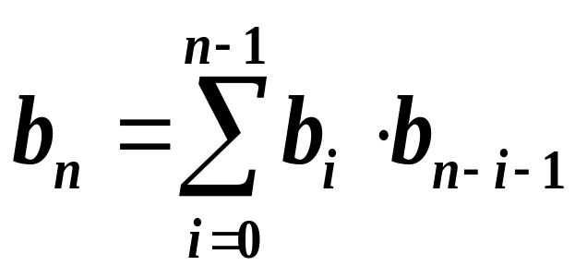
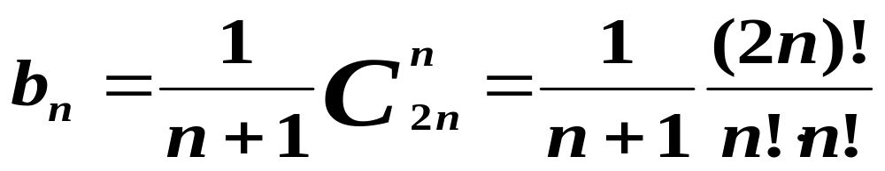
计算具有 n 个结点的不同二叉树的棵数
1
b_{i}
b_{n-i-1}
最终结果：

Slide 77
霍夫曼树 (Huffman Tree)
路径长度 (Path Length)
两个结点之间的路径长度 PL 是连接两结点的路径上的分支数。
树的外部路径长度是各叶结点(外结点)到根结点的路径长度之和 EPL。
树的内部路径长度是各非叶结点(内结点)到根结点的路径长度之和 IPL。
树的路径长度 PL = EPL + IPL

Slide 78
1
1
2
3
2
3
4
5
6
7
4
5
8
6
7
8
树的外部路径长度
EPL = 3*1+2*3 = 9
树的外部路径长度
EPL = 1*1+2*1+3*1+4*1 = 10

Slide 79

带权路径长度 (Weighted Path Length, WPL)
二叉树的带权 (外部) 路径长度是树的各叶结点所带的权值 w_{i} 与该结点到根的路径长度 l_{i} 的乘积的和。

Slide 80
2
7
4
5
2
4
5
7
5
7
2
4
WPL = 2*2+ WPL = 2*1+ WPL = 7*1+
4*2+5*2+ 4*2+5*3+ 5*2+2*3+
7*2 = 36 7*3 = 46 4*3 = 35
带权(外部)路径
长度达到最小

Slide 81
霍夫曼树
带权路径长度达到最小的二叉树即为霍夫曼树。
在霍夫曼树中，权值大的结点离根最近。
霍夫曼算法
(1) 由给定的 n 个权值 {w₀, w₁, w₂, …, w_{n-1}}，构造具有 n 棵扩充二叉树的森林 F = { T₀, T₁, T₂, …, T_{n-1} }，其中每棵扩充二叉树 T_{i} 只有一 个带权值 w_{i} 的根结点, 其左、右子树均为空。

Slide 82
(2) 重复以下步骤, 直到 F 中仅剩下一棵树为止：
① 在 F 中选取两棵根结点的权值最小的扩充二叉树, 做为左、右子树构造一棵新的二叉树。置新的二叉树的根结点的权值为其左、右子树上根结点的权值之和。
② 在 F 中删去这两棵二叉树。
③ 把新的二叉树加入 F。

Slide 83
举例霍夫曼树的构造过程
F : {7} {5} {2} {4}
F : {7} {5} {6}
7
5
6
7
5
2
4
初始
2
4
合并{2} {4}
F : {7} {11}
F : {18}
11
18
7
5
6
7
11
2
4
5
6
合并{5} {6}
合并{7} {11}
2
4

Slide 84
上例存储结构
Weight parent leftChild rightChild
7
5
2
4
0
1
2
3
4
5
6
7 -1 -1 -1
5 -1 -1 -1
2 -1 -1 -1
4 -1 -1 -1
-1 -1 -1
-1 -1 -1
-1 -1 -1
初 态

Slide 85
Weight parent leftChild rightChild
0
1
2
3
4
5
6
7 -1 -1 -1
5 -1 -1 -1
2 -1 -1 -1
4 -1 -1 -1
6 -1 -1 -1
-1 -1 -1
-1 -1 -1
p1
4
p2
4
i
2
3
7
5
6
2
4
过 程

Slide 86
Weight parent leftChild rightChild
7
11
0
1
2
3
4
5
6
7 -1 -1 -1
5 -1 -1 -1
2 4 -1 -1
4 4 -1 -1
6 -1 2 3
11 -1 -1 -1
-1 -1 -1
p1
5
5
6
2
4
p2
5
i
1
4

Slide 87
Weight parent leftChild rightChild
p1
0
1
2
3
4
5
6
7 -1 -1 -1
5 5 -1 -1
2 4 -1 -1
4 4 -1 -1
6 5 2 3
11 -1 1 4
18 -1 -1 -1
18
6
7
11
5
6
2
4
p2
6
i
0
5
终 态

Slide 88
霍夫曼树的定义
const int n = 20;//叶结点数
const int m = 2*n -1;//结点数
typedef struct {
float weight;
int parent, leftChild, rightChild;
} HTNode;
typedef HTNode HuffmanTree[m];

Slide 89
建立霍夫曼树的算法
void CreateHuffmanTree ( HuffmanTree T,
float fr[ ] ) {
for ( int i = 0; i < n; i++ )
T[i].weight = fr[i];
for ( i = 0; i < m; i++ ) {
T[i].parent = -1;
T[i].leftChild = -1;
T[i].rightChild = -1;
}
for ( i = n; i < m; i++ ) {

Slide 90
int min1 = min2 = MaxNum;
int pos1, pos2;
for ( int j = 0; j < i; j++ )
if ( T[j].parent == -1 )
if ( T[j].weight < min1 )
{ pos2 = pos1; min2 = min1;
pos1 = j; min1 = T[j].weight;
}
else if ( T[j].weight < min2 )
{ pos2 = j; min2 = T[j].weight; }
T[i].leftChild = pos1;
T[i].rightChild = pos2;

Slide 91
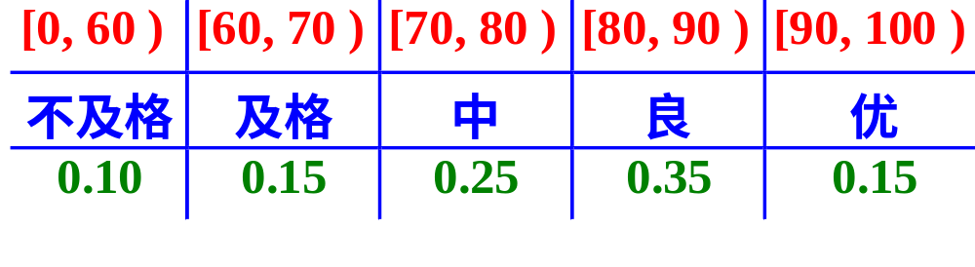
T[i].weight =
T[pos1].weight + T[pos2].weight;
T[pos1].parent = T[pos2].parent = i;
}
}
最佳判定树
考试成绩分布表

Slide 92
判定树
<
≥
<60?
<
≥
不及格
<70?
0.10
<
≥
及格
<80?
0.15
<
≥
中
<90?
0.25
良
优
0.35
0.15
WPL = 0.10*1+0.15*2+0.25*3+0.35*4+0.15*4
= 3.15

Slide 93
最佳判定树
<
≥
<80?
<
≥
<
≥
<70?
<90?
<
≥
<60?
中
良
优
0.25
0.35
0.15
不及格
及格
0.10
0.15
WPL = 0.10*3+0.15*3+0.25*2+0.35*2+0.15*2
= 0.3+0.45+0.5+0.7+0.3 = 2.25

Slide 94
霍夫曼编码
主要用途是实现数据压缩。
设给出一段报文：
CAST CAST SAT AT A TASA
字符集合是 { C, A, S, T }，各个字符出现的频度(次数)是 W＝{ 2, 7, 4, 5 }。
若给每个字符以等长编码
A : 00 T : 10 C : 01 S : 11
则总编码长度为 ( 2+7+4+5 ) * 2 = 36.

Slide 95
0
1
0
1
0
1
7
2
5
4
A
C
T
S
若按各个字符出现的概率不同而给予不等长编码，可望减少总编码长度。
各字符出现概率为{ C:2/18, A:7/18, S:4/18, T:5/18 },化整为 { 2, 7, 4, 5 }。以它们为各叶结点上的权值, 建立霍夫曼树。左分支赋 0，右分支赋 1，得霍夫曼编码(变长编码)。

Slide 96
CAST CAST SAT AT A TASA
A : 0 T : 10 C : 110 S : 111
它的总编码长度：7*1+5*2+( 2+4 )*3 = 35。比等长编码的情形要短。
总编码长度正好等于霍夫
曼树的带权路径长度WPL。
霍夫曼编码是一种无前缀
编码(都由叶结点组成,路径
不会重复)。解码时不会混淆。
霍夫曼编码: A : 0 T : 10 C : 110 S : 111
110011110 11001111011101001001001110
等长编码: A : 00 T : 10 C : 01 S : 11
010011100100111011001000100010001100
0
1
7
0
1
5
0
1
2
4
霍夫曼编码树

